Slide 1
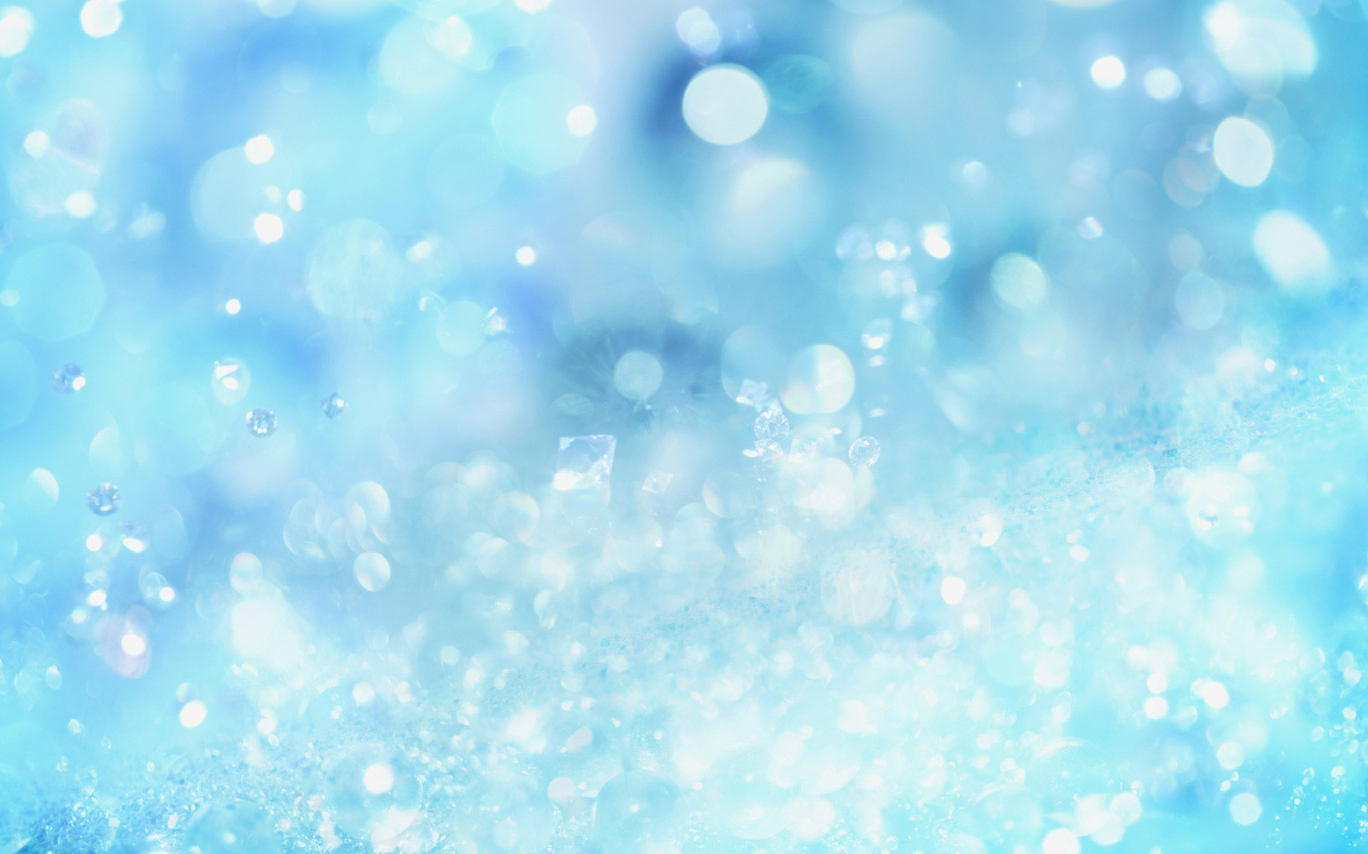
Вода в природі та житті людини

Slide 2
Буває хмаркою вона, пушинкою буває, бува, як скло, крихка й тверда – Звичайна, підкажіть …

Slide 3
Бліцопитування
Із чого утворюються хмаринки?
Яку воду можна носити решетом?
Чи буває вода під землею?
Чого більше на планеті води чи суходолу?

Slide 4
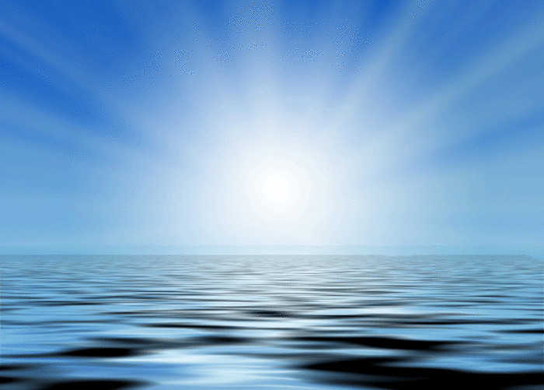
Казка
“Нерозлийвода”

Slide 5
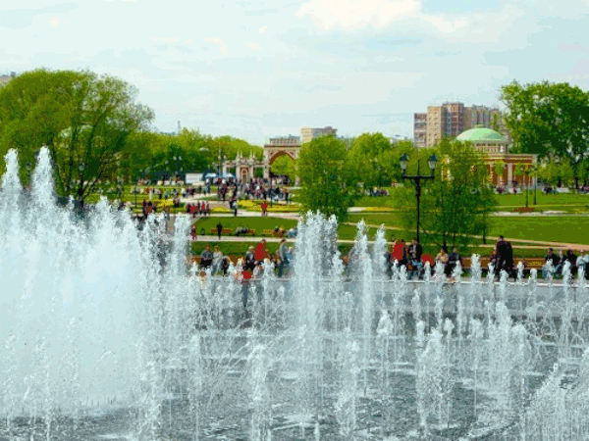
Вода – одна з найпоширеніших речовин на нашій планеті. Вона не тільки дає життя. Це ще і джерело краси на землі.

Slide 6
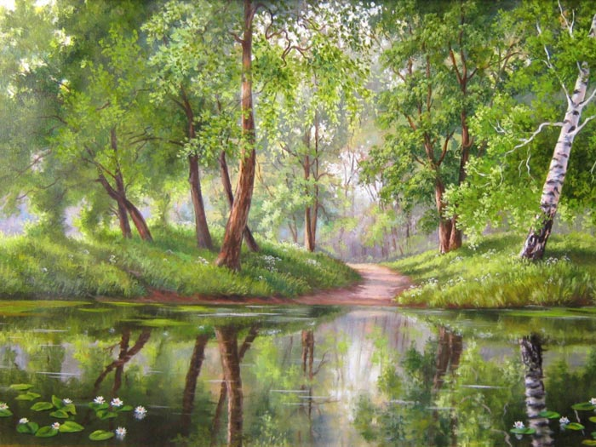
Нас радує і лісове озеро…

Slide 7
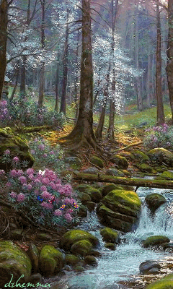
Заспокоює дзюрчання струмочка в лісі…

Slide 8
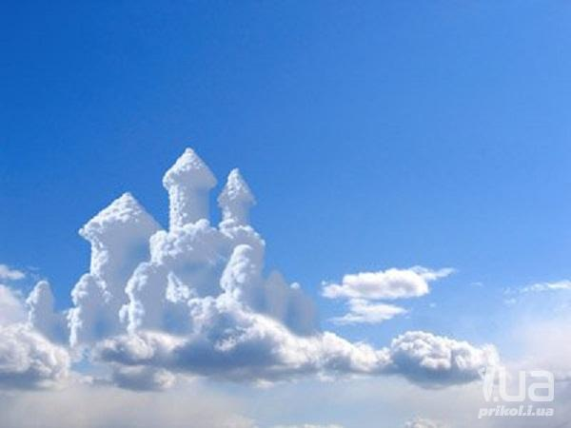
Дивують хмарки – баранчики, що пливуть в небі…

Slide 9
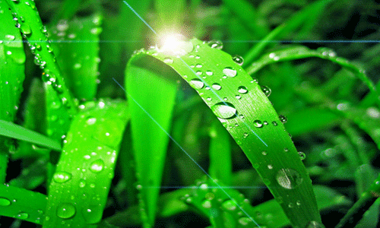
Приємно освіжає ранішня роса.

Slide 10
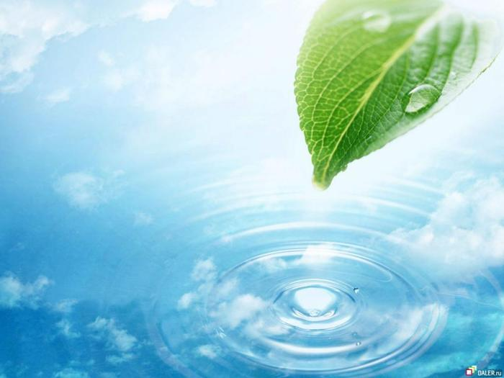
Усе це є завдяки воді.

Slide 11
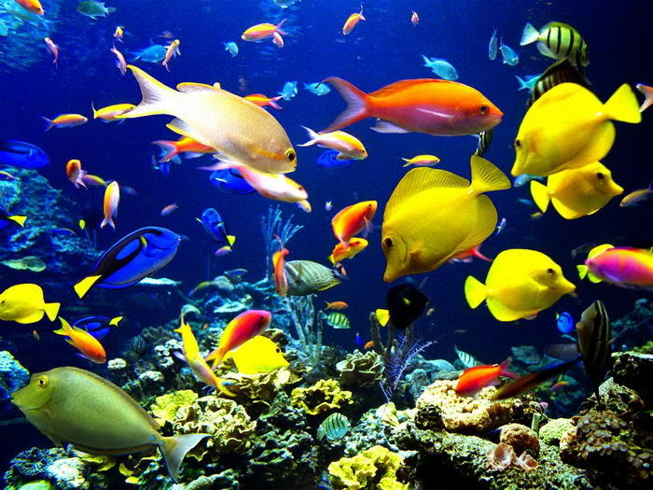
Для багатьох тварин і рослин вода є домівкою.

Slide 12
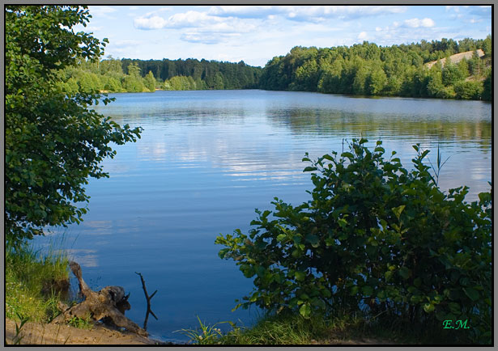
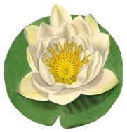
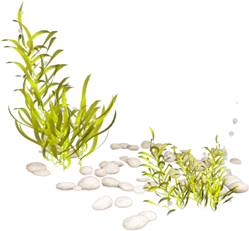
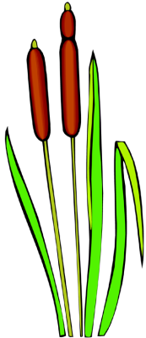
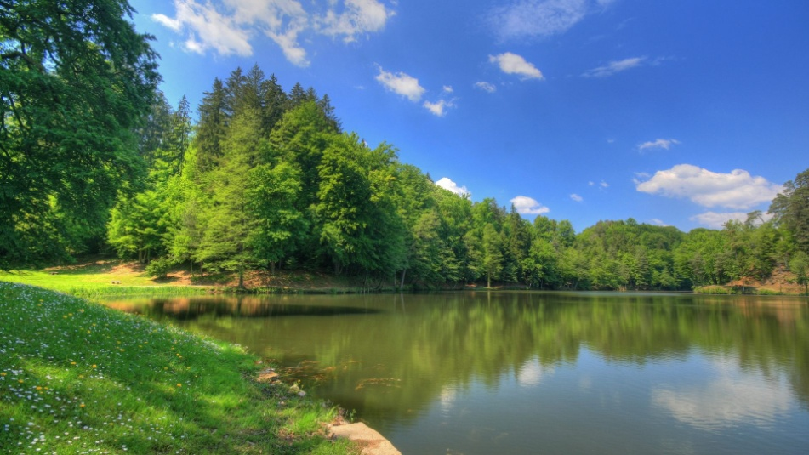
Що росте у річці?

Slide 13
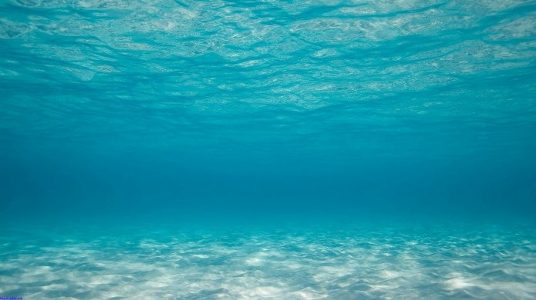
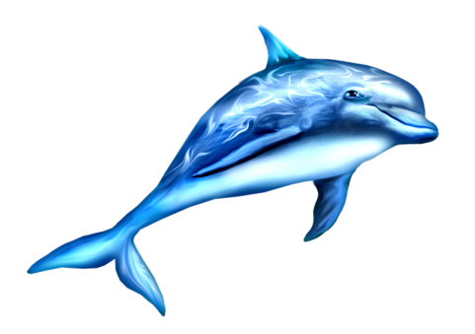
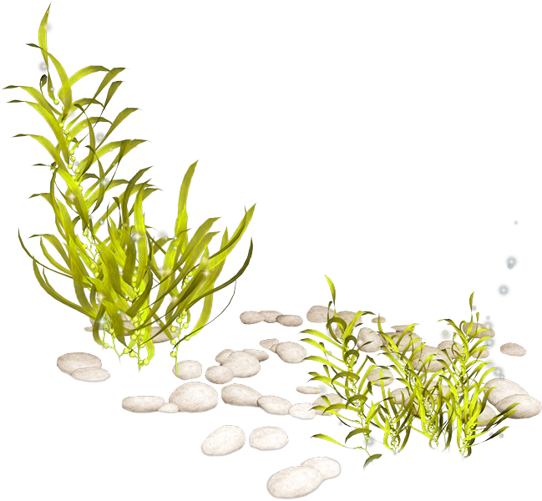
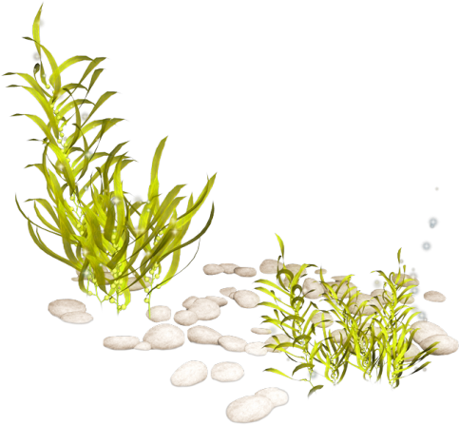
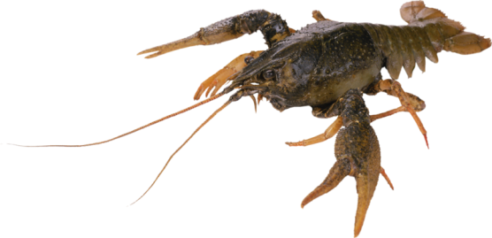
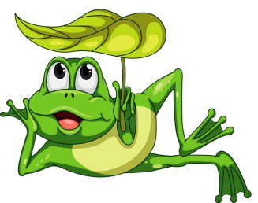
Хто живе у річці?

Slide 14
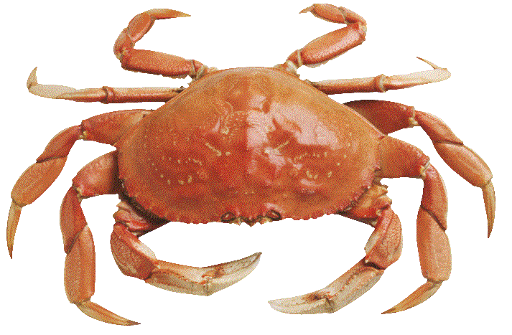
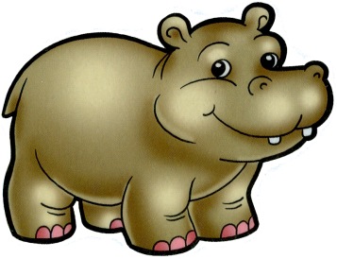
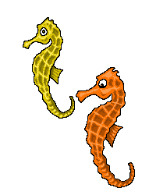
Хто живе у морі?

Slide 15
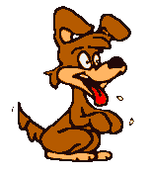
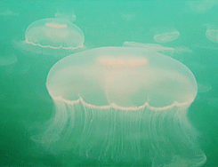
В організмі рослини, тварини, людини є вода.
До речі, медуза майже вся (95%) складається з води.

Slide 16
Попрацюйте з підручником
с. 34 - 35
Розкажіть за малюнками про значення води в природі.
Розкажіть за малюнками про потреби людини у воді.

Slide 17
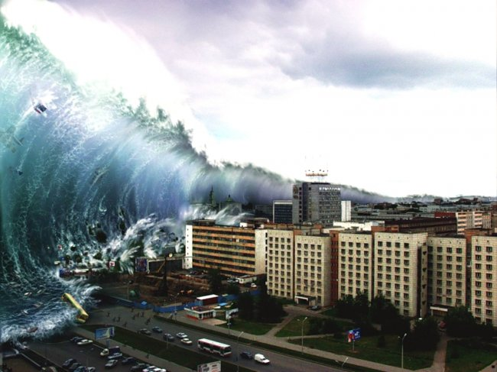
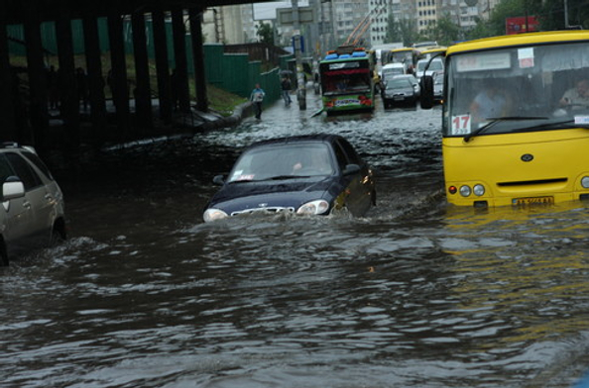
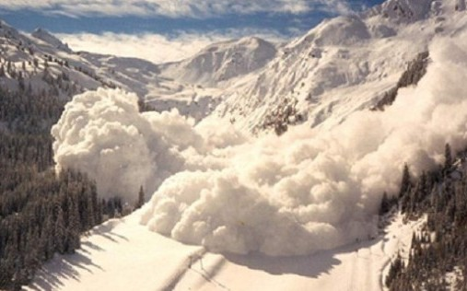
Як на вашу думку, коли від води трапляється біда?

Slide 18
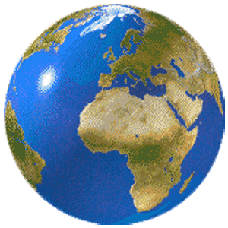
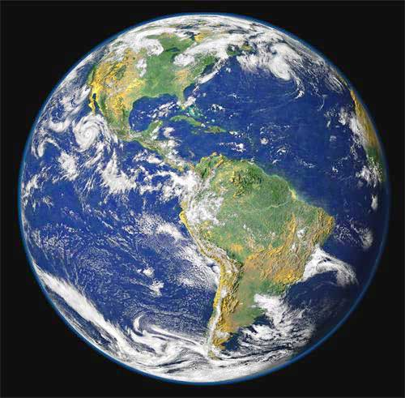
На фотографії Землі з космосу ми бачили, як багато на ній води. Але вода ця солона і не придатна для вживання.
Тому так необхідно економно її використовувати, не забруднювати річок та озер, розчищати джерела.

Slide 19
Як можна заощаджувати воду?

Slide 20
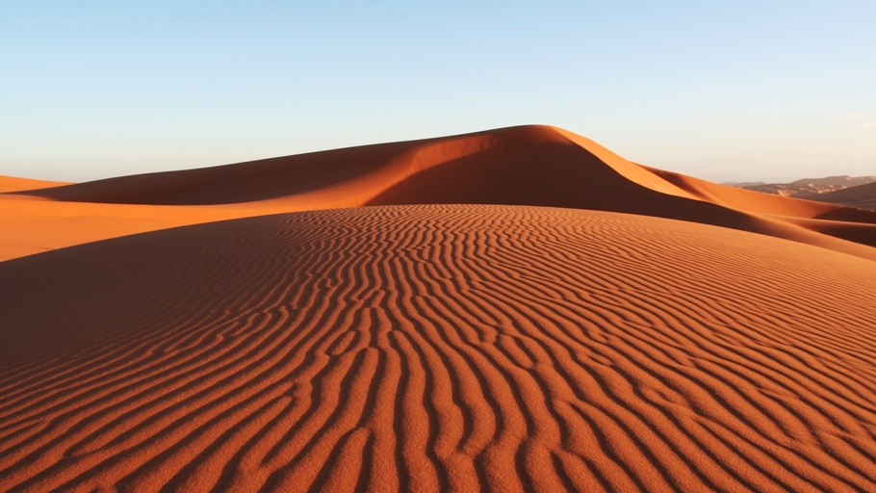
Уявіть, що злому чаклуну Сорому все ж таки вдалося забрати всю воду з нашої планети. Що тоді буде на Землі?

